Slide 1
Beta talasémia
Gabriela Petrášová
F16121

Slide 2
Definícia
porucha krvi, ktorá redukuje produkciu hemoglobínu
nízke hladiny hemoglobínu vedú k nedostatku kyslíka v mnohých častiach tela
znížená tvorba ß-reťazcov
postihuje najčastejšie ľudí v oblastiach Stredozemného mora, severnej Afriky, Indie, centrálnej a juhovýchodnej Ázie
klasifikuje sa do 2 skupín podľa symptómov:
1. talasémia major
2. talasémia intermedia

Slide 3
Symptómy
anémia rôzneho stupňa
bledosť kože, slizníc
chronická hepatitída
zvýšené riziko vzniku krvných zrazenín
zmeny žlčníka a sleziny
Talasémia major
prejaví sa v priebehu 2.roka života dieťaťa
život – ohrozujúca anémia
znížená hmotnosť a rast
nutná častá transfúzia krvi
Talasémia intermedia
miernejšia anémia
prejavy v rannom detstve alebo neskôr počas života
pomalý rast

Slide 4
Liečba
závisí od stupňa závažnosti a komplikácii
zameriava na prevenciu a potláčanie príznakov samotnej choroby:
tranfúzia krvi
splenektómia (odstránenie sleziny)
transplantácia krvotvorných buniek

Slide 5
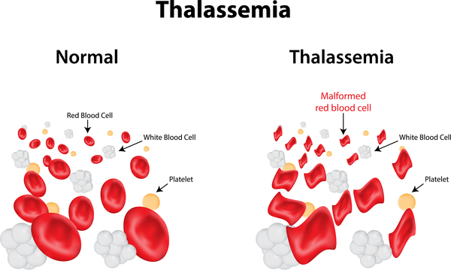
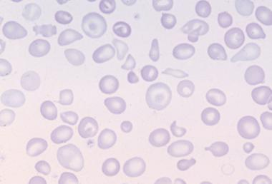
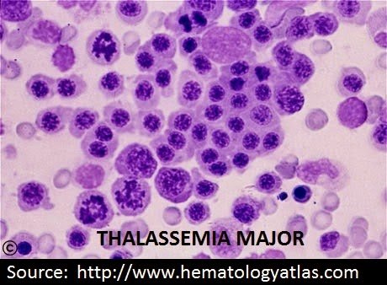
Talasémia intermedia

Slide 6
Zdroje
https://ghr.nlm.nih.gov/condition/beta-thalassemia
http://pedieosivf.com.cy/news/thalassemia-and-fucture-treatment/
https://emedicine.medscape.com/article/959122-overview
http://www.priznaky-projevy.cz/interna/hematologie/talasemie-priznaky-projevy-symptomy
http://www.genetickesyndromy.sk/syndromy/talesemia/

